Slide 1
Системный анализ процессов химической технологии
Идентификация кинетических параметров при моделировании химических реакций
Чузлов Вячеслав Алексеевич
к.т.н., доцент ОХИ ИШПР

Slide 2

Задача
2
Необходимо определить кинетические параметры изменения концентрации каждого компонента в течение 1 часа с шагом 0.1. Концентрация [C9H20] в начальный момент времени 1 моль / л, концентрации остальных компонентов равны нулю. Построить зависимость С(t) для каждого компонента.
Схема химических превращений:
Результаты эксперимента
Время, ч | Концентрация компонента, моль / л
 | С₉Н₂₀ | С₉Н₁₈ | С₉Н₁₆ | Н₂
0.1 | 0.8353 | 0.1563 | 0.0084 | 0.1732
0.2 | 0.6977 | 0.2715 | 0.0308 | 0.3331
0.3 | 0.5827 | 0.3540 | 0.0633 | 0.4805
0.4 | 0.4868 | 0.4104 | 0.1028 | 0.6161
0.5 | 0.4066 | 0.4463 | 0.1471 | 0.7405
0.6 | 0.3396 | 0.4662 | 0.1942 | 0.8546
0.7 | 0.2837 | 0.4736 | 0.2427 | 0.9591
0.8 | 0.2369 | 0.4716 | 0.2915 | 1.0545
0.9 | 0.1979 | 0.4625 | 0.3396 | 1.1417
1.0 | 0.1653 | 0.4481 | 0.3866 | 1.2213

Slide 3
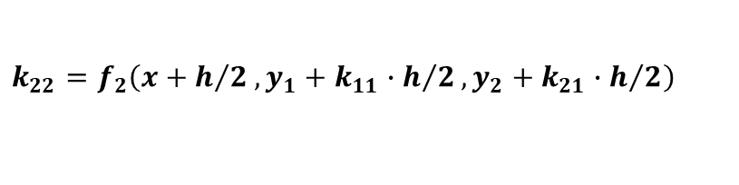
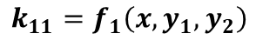
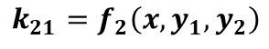
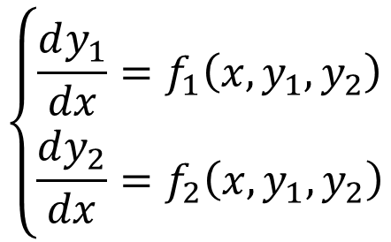
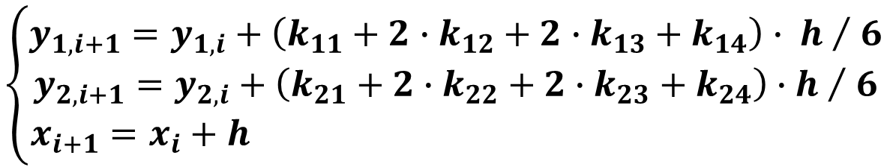
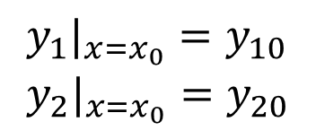
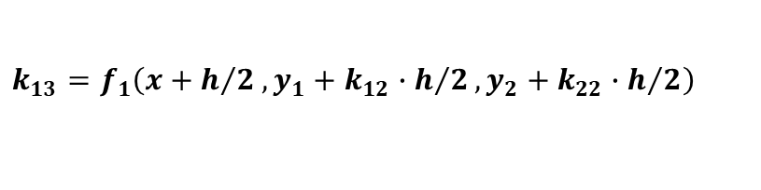
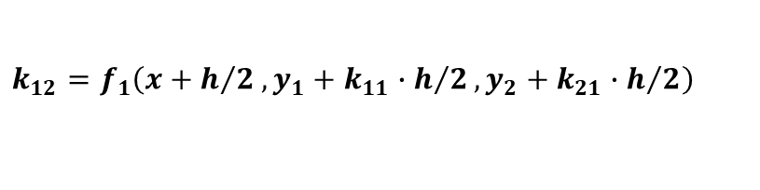
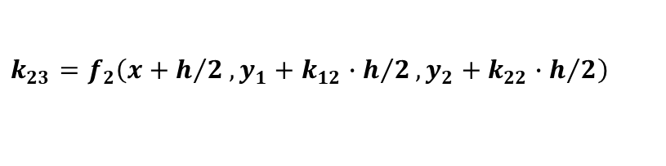
МЕТОД РУНГЕ-КУТТЫ
$$\left\{\begin{aligned}\frac{dy_{1}}{dx}=f_{1}\left(x, y_{1}, y_{2}\right) \\ \frac{dy_{2}}{dx}=f_{2}\left(x, y_{1}, y_{2}\right)\end{aligned}\right.$$
$$y_{1}|_{x=x_{0}}=y_{10} \\ y_{2}|_{x=x_{0}}=y_{20}$$
$$\left\{\begin{aligned}y_{1, i+1}=y_{1, i}+{\left(k_{11}+2∙k_{12}+2∙k_{13}+k_{14}\right)∙ h }/{ 6} \\ y_{2, i+1}=y_{2, i}+{\left(k_{21}+2∙k_{22}+2∙k_{23}+k_{24}\right)∙h }/{ 6} \\ x_{i+1}=x_{i}+h \end{aligned}\right.$$
$$k_{11}=f_{1}\left(x, y_{1}, y_{2}\right)$$
$$k_{21}=f_{2}\left(x, y_{1}, y_{2}\right)$$
$$k_{12}=f_{1}\left(x+h/2, y_{1}+{k_{11}∙h}/2, y_{2}+{k_{21}∙h}/2\right)$$
$$k_{22}=f_{2}\left(x+h/2, y_{1}+{k_{11}∙h}/2, y_{2}+{k_{21}∙h}/2\right)$$
$$k_{13}=f_{1}\left(x+h/2, y_{1}+{k_{12}∙h}/2, y_{2}+{k_{22}∙h}/2\right)$$
$$k_{23}=f_{2}\left(x+h/2, y_{1}+{k_{12}∙h}/2, y_{2}+{k_{22}∙h}/2\right)$$
$$k_{14}=f_{1}\left(x+h, y_{1}+k_{13}∙h, y_{2}+k_{23}∙h\right)$$
$$k_{24}=f_{2}\left(x+h, y_{1}+k_{13}∙h, y_{2}+k_{23}∙h\right)$$
где h – шаг вычисления; f(x, y) – правая часть дифференциального уравнения

Slide 4
МЕТОД РУНГЕ-КУТТЫ
function runge_kutt(
func: function(time: real; c, k: array of real): array of real;
c, k: array of real; start, stop: real; h: real := 0.01
): array of array of real;
func: function(time: real; c, k: array of real): array of real; | Функция, содержащая правые части системы дифференциальных уравнений
c: array of real; | Начальные концентрации компонентов
k: array of real; | Массив констант скоростей химических реакций
start, stop: real; | Начальное и конечное время протекания процесса
h: real := 0.01 | Шаг по времени контакта, по умолчанию равен 0.01
Функция возвращает array of array of real. Первый столбец содержит значение времени, остальные соответствуют концентрациям компонентов, участвующим в реакциях:
0.1 | 0.835031 | 0.156314 | 0.008656 | 0.173625
0.2 | 0.697276 | 0.271183 | 0.031541 | 0.334265
0.3 | 0.582247 | 0.353013 | 0.06474 | 0.482493
0.4 | 0.486194 | 0.408665 | 0.105141 | 0.618946
0.5 | 0.405987 | 0.443729 | 0.150284 | 0.744297
0.6 | 0.339012 | 0.462743 | 0.198246 | 0.859234
0.7 | 0.283085 | 0.469383 | 0.247532 | 0.964447
0.8 | 0.236385 | 0.466616 | 0.297 | 1.060615
0.9 | 0.197389 | 0.456826 | 0.345786 | 1.148397
1 | 0.164825 | 0.441921 | 0.393254 | 1.228428

Slide 5
UGeneticAlgorithm.genetic_algorithm
const
POP_SIZE = 100;
SELECTSIZE = 20;
MUTATIONLIMITS: array of real = (0.5, 1.2);
MUTATIONRANGE = 1.5;
GENERATIONSCOUNT = 10;
function genetic_algorithm(
bounds: array of array of real;
fun: function(genes, act_values: array of real): real;
actual_values: array of real;
popsize: integer := POP_SIZE; selection_size: integer := SELECTSIZE;
mutation_limits: array of real := MUTATIONLIMITS;
mutation_range: real := MUTATIONRANGE;
generations_count: integer := GENERATIONSCOUNT
): array of array of real;
Выполняет поиск глобального минимума функции нескольких переменных на широком интервале возможных решений.

Slide 6
Параметры функции UGeneticAlgorithm.genetic_algorithm
bounds: array of array of real | Границы для искомых переменных. Данный параметр задается в виде массива массивов минимального и максимального значения для каждой из искомых переменных, т.е. количество строк в массиве bounds равно количеству искомых переменных.
fun: function(genes, act_values: array of real): real; | Целевая функция, которую нужно минимизировать. genes – искомые переменные; act_values – фактические значения, по которым определяется степень соответствия текущего решения.
actual_values: array of real; | То же, что act_values.
popsize: integer | Размер популяции, по умолчанию равен 100.
mutation_limits: array of real | Пределы для коэффициента мутации генов, определяют интервалы в которых может изменяться значение мутированного гена. Значение мутированного гена вычисляется как произведение коэффициента мутации на первоначальное значение гена. По умолчанию [0.5, 1.2].
mutation_range: real | Коэффициент, определяющий силу мутации (перемножается с элементами массива mutation_limits). Затухает в течение эволюции. По умолчанию равен 1.5.
generations_count: integer | Наблюдаемое количество поколений. По умолчанию равно 10.

Slide 7
Результат функции UGeneticAlgorithm.genetic_algorithm
Возвращает array of array of real, содержащий лучшие решения для каждого из рассчитанных поколений и значения соответствующих коэффициентов приспособленности для каждого из полученных решений.
Количество строк в возвращаемом массиве равно количеству рассчитанных поколений.
Количество столбцов в возвращаемом массиве равно количеству значений в каждом решении + 1, т.к. последний столбец содержит значения коэффициентов приспособленности.
Пример:
Решение |  |  |  | Приспособленность
13.75 | 1.97 | 3.51 | 0.45 | 0.01
11.03 | 2.39 | 3.51 | 0.92 | 0.04
13.75 | 3.91 | 2.15 | 0.45 | 0.20
13.75 | 3.91 | 2.15 | 0.56 | 0.27
13.75 | 3.91 | 2.15 | 0.56 | 0.27
13.75 | 2.39 | 3.51 | 0.08 | 0.63
11.25 | 3.71 | 5.44 | 1.24 | 9.94
10.20 | 3.91 | 5.74 | 1.50 | 11.25
17.10 | 3.71 | 5.44 | 1.24 | 15.79
10.67 | 8.84 | 9.60 | 1.17 | 31.84

Slide 8



КОНТАКТНАЯ ИНФОРМАЦИЯ
ЧУЗЛОВ ВЯЧЕСЛАВ АЛЕКСЕЕВИЧ
к.т.н., доцент ОХИ ИШПР
Учебный корпус №2, ауд. 136
+7-962-782-66-15
chuva@tpu.ru

